Slide 1
Компетентнісний підхід в управлінні методичною роботою
Оміляновська О. Н.,
заступник директора з навчально-виховної роботи

Slide 2
У сучасних умовах розвитку освіти в Україні особливого значення набуває удосконалення системи методичної роботи в школі. Актуальність визначається ключовою роллю методичної роботи в діяльності навчального закладу для забезпечення ефективності
навчального процесу.

Slide 3
Головні завдання системи методичної роботи окреслені в законодавчих та нормативних документах про освіту, а саме:
у законах України
«Про освіту»
«Про загальну середню освіту»
Державній національній програмі «Освіта України ХХІ століття»;
Національній доктрині розвитку
освіти

Slide 4
Відображення у документах про освіту компетентнісного підходу
У цих документах особливо підкреслюється значення підвищення
компетентності вчителів в удосконаленні якості навчально-виховного процесу,
реалізації методичної роботи у НЗ.

Slide 5
Науково- методична проблема школи на 2013-2014 н.р.
Виявлення і розвиток здібностей кожного учня, формування духовно багатої, вільної, фізично здорової, творчо мислячої особистості

Slide 6
Основні напрямки реалізації:
забезпечення теоретичної та психологічної готовності педагогів до впровадження наукових ідей, концепцій, сучасних новітніх технологій;
створення умов та прищеплення інтересу до самоосвіти;
прищеплення смаку, інтересу і вміння займатися творчою діяльністю;
підвищення рівня педагогічних знань, вдосконалення педагогічної техніки;
формування стійких професійних компетентностей;
виявлення, узагальнення й поширення передового педагогічного досвіду творчо працюючих вчителів.

Slide 7
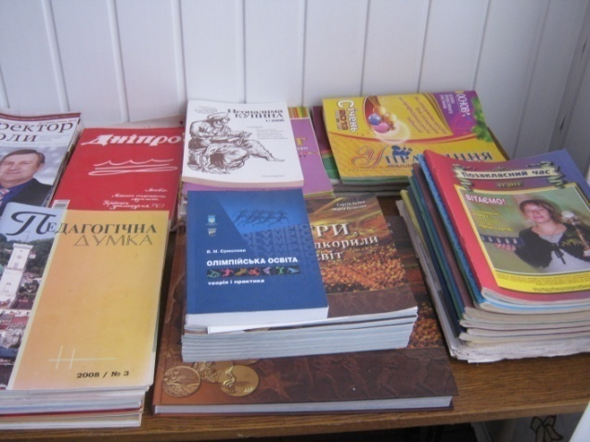
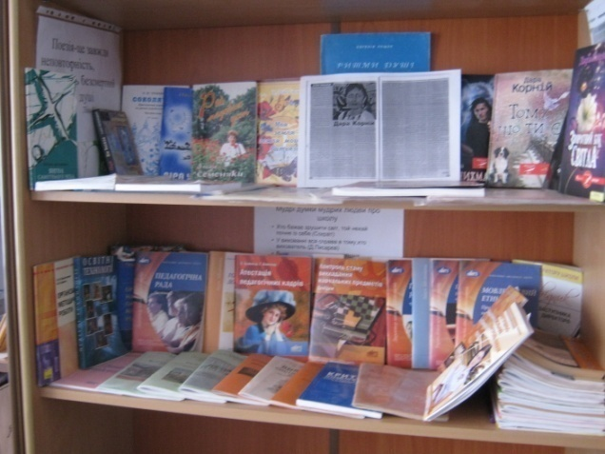
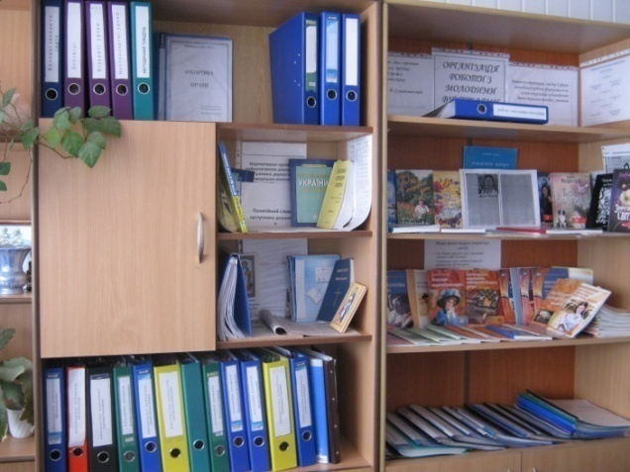
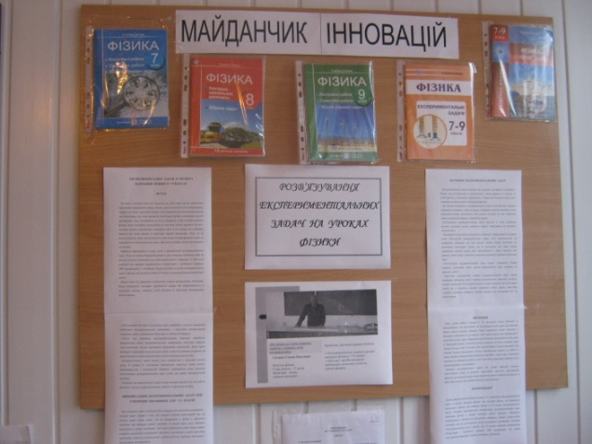
Методичний кабінет – центр методичної роботи з кадрами

Slide 8
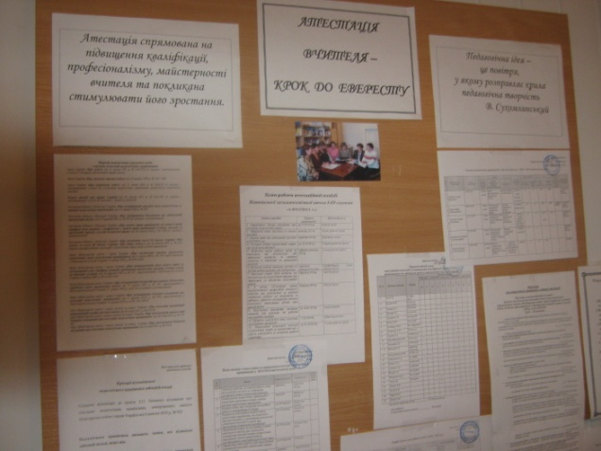
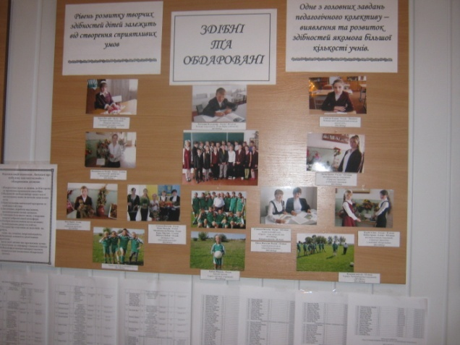
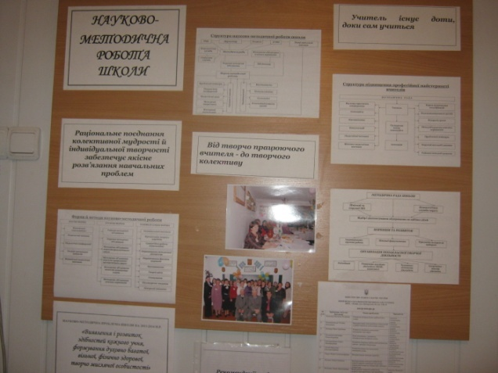
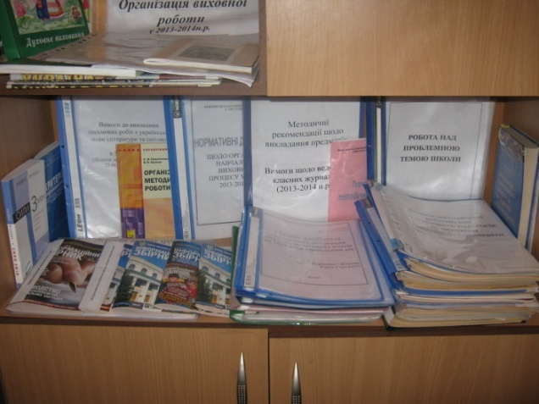
Ритм роботи кабінету

Slide 9

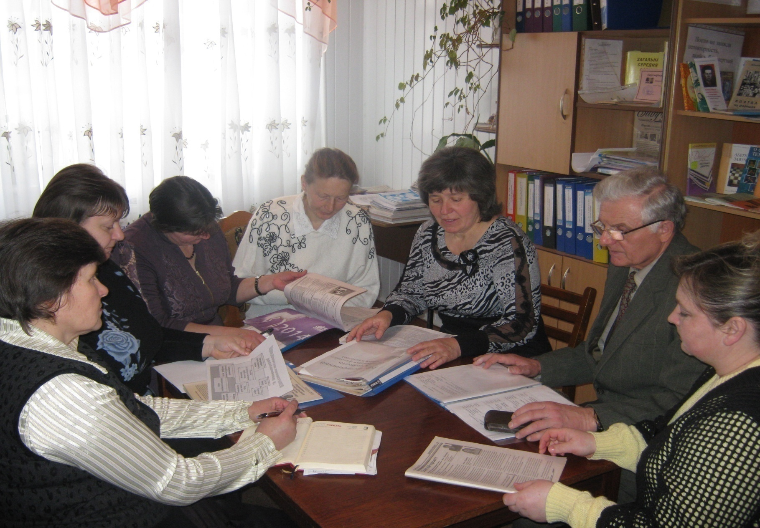
Засідання методичної ради школи

Slide 10
Методичний кабінет-центр підвищення професійної компетентності педагогів
Змінні стенди
Науково-методична література
Матеріали майданчика інновацій
Атестаційні папки-портфоліо
Періодичні видання
Куточки:
- робота з молодими вчителями
- з педагогічної скриньки
методична робота
виховна робота
нормативні документи
пріоритетний напрямок школи

Slide 11
Професійно-особистісна зрілість учителя

Slide 12
Компетентний учитель
Професійна компетентність
Особистісна компетентність
Соціальна компетентність
Здоров'язберігаюча компетентність

Slide 13
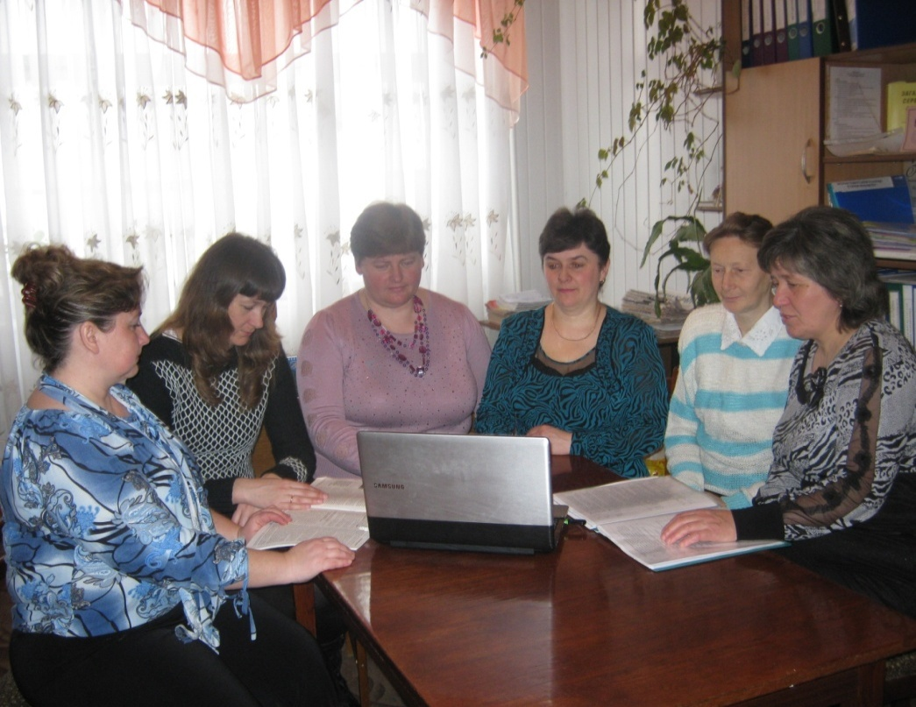
Атестація вчителя – крок до Евересту
Атестація спрямована на підвищення кваліфікації, професіоналізму, майстерності вчителя, сприяє росту його компетентностей та покликана стимулювати його професійне зростання.
Засідання атестаційної
комісії

Slide 14
Модель методичної роботи

Slide 15

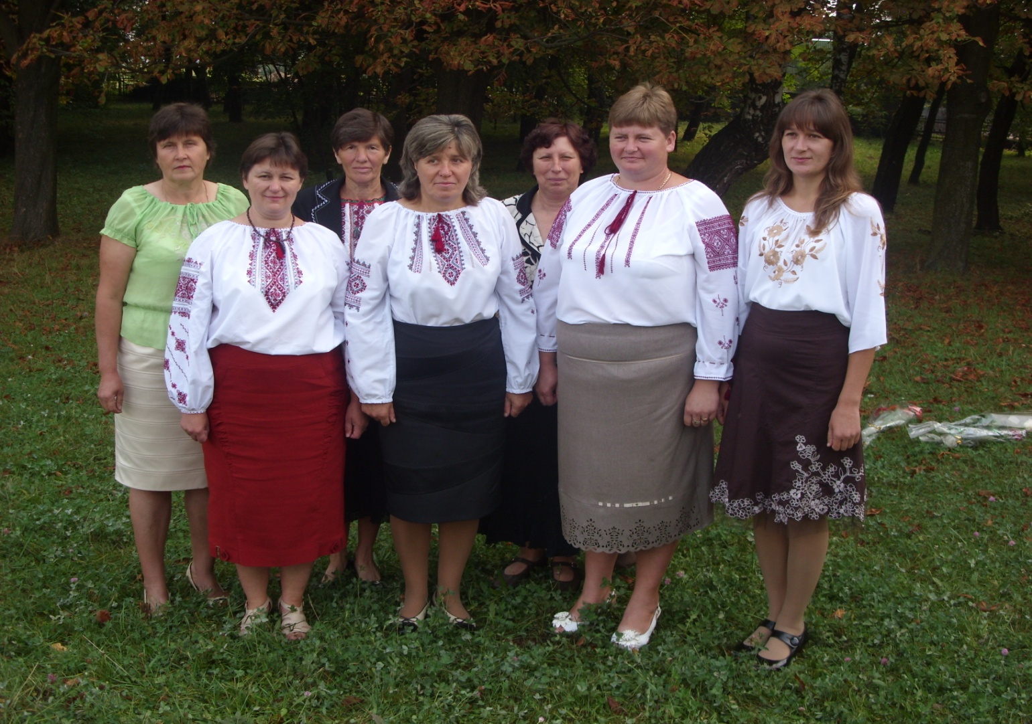
Члени МО вчителів гуманітарного циклу

Slide 16

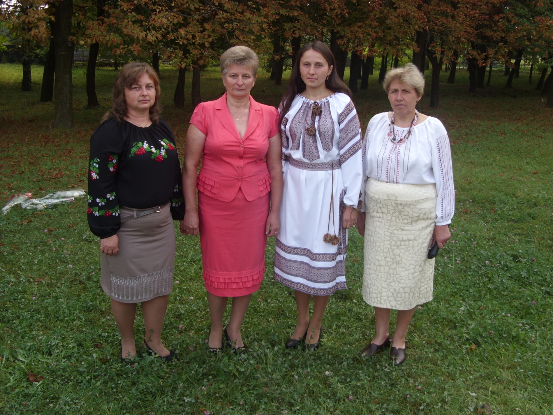
Члени МО вчителів
початкових класів

Slide 17
Головні показники науково-методичної роботи
Вивчення , узагальнення та впровадження передового педагогічного досвіду
Проведення методичних заходів міжкурсового періоду
Видавнича діяльність
Розробка та систематизація науково-методичних матеріалів

Slide 18
Вивчення , узагальнення та впровадження передового педагогічного досвіду
Ситник С.П.-вчитель фізики, вищої кваліфікаційної категорії, вчитель-методист “Роль задач у формуванні творчого мислення учнів в процесі навчання фізики”
Харук М.О.,вчитель І кваліфікаційної категорії
“Використання ІКТ на уроках української мови та літератури”
Вепрів Н.В.,вчитель І кваліфікаційної категорії
“Використання автентичних матеріалів на уроках німецької мови”

Slide 19
Проведення методичних заходів міжкурсового періоду
Місячник молодого вчителя
Вітаємо наші таланти
Інтелектуальні ігри
Захисти учнівських проектів
Методичні тижні
Предметні тижні
Звіти по пріорітетному напрямку
Презентації дослідницьких робіт учнів
Зустрічі з відомими випускниками школи
Презентації результативності навчальної, виховної, методичної та позакласної роботи вчителів

Slide 20
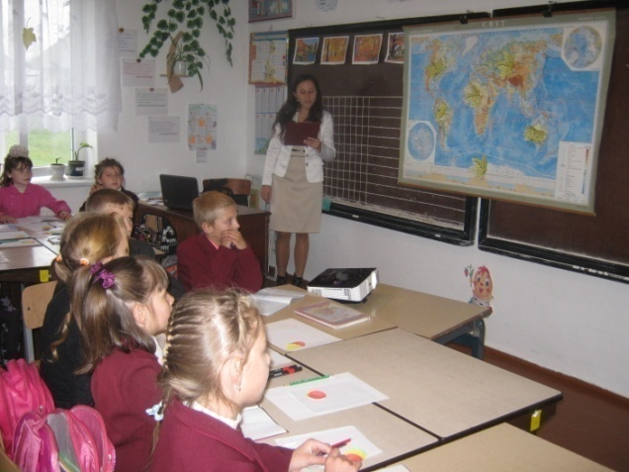
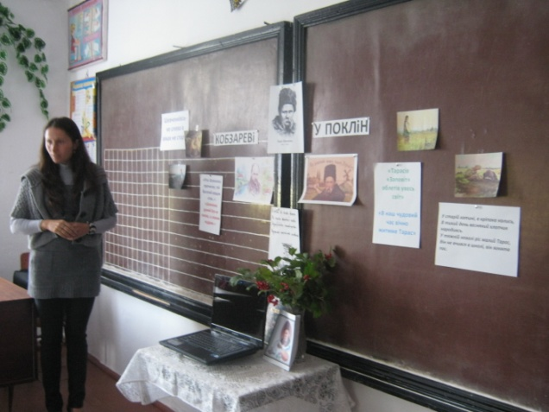
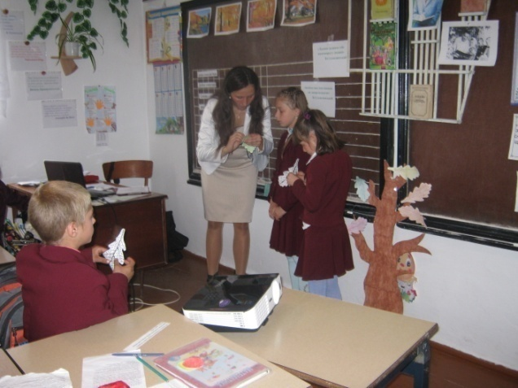
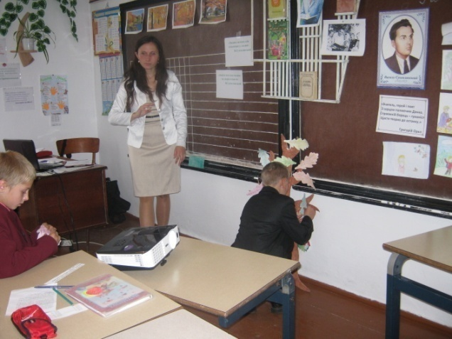
Місячник молодого вчителя

Slide 21
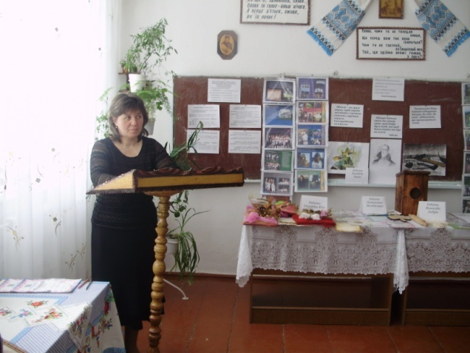
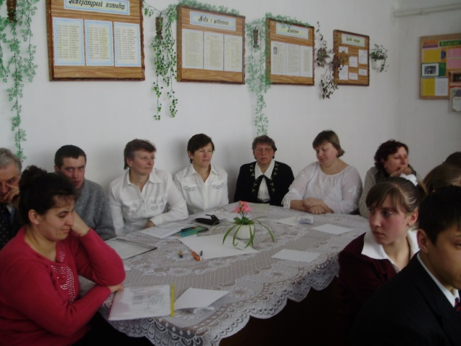
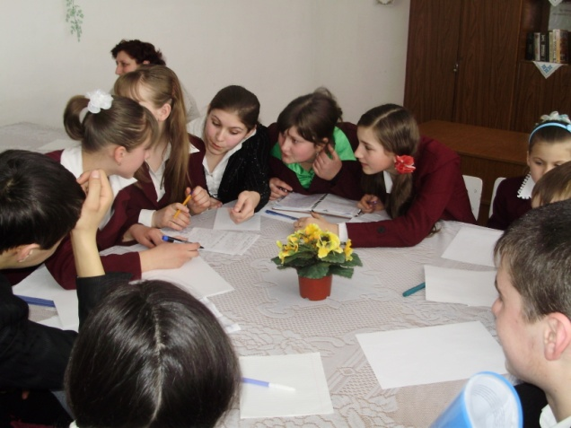
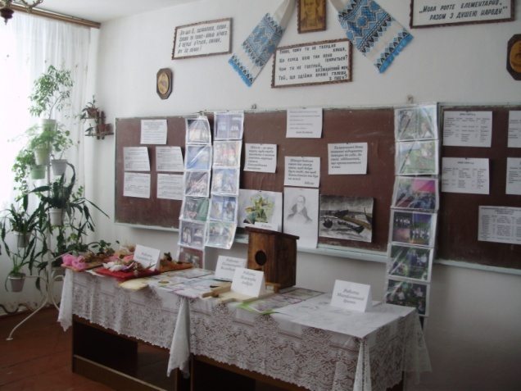
Вами пишається школа

Slide 22
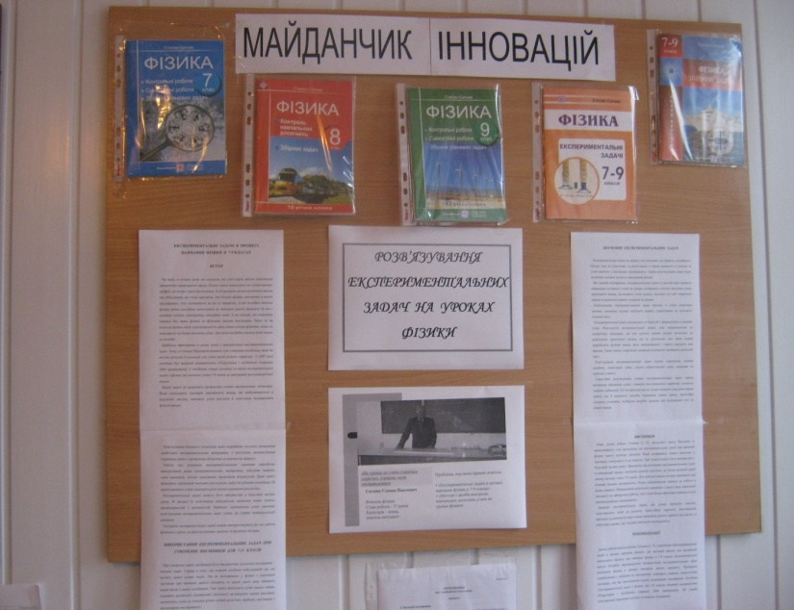
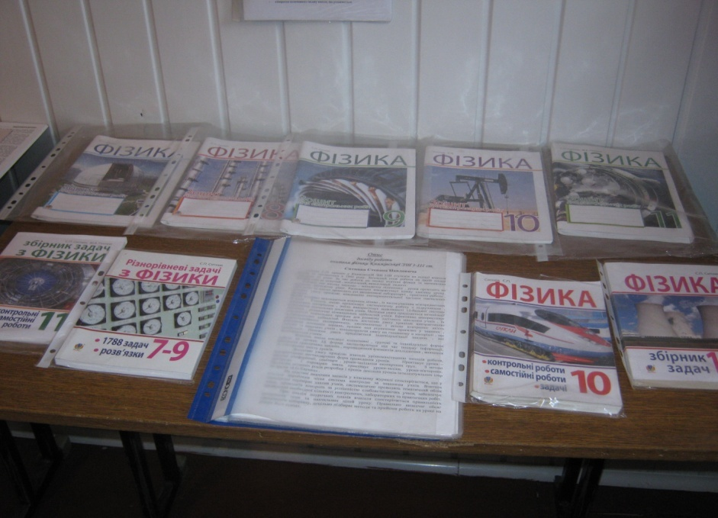
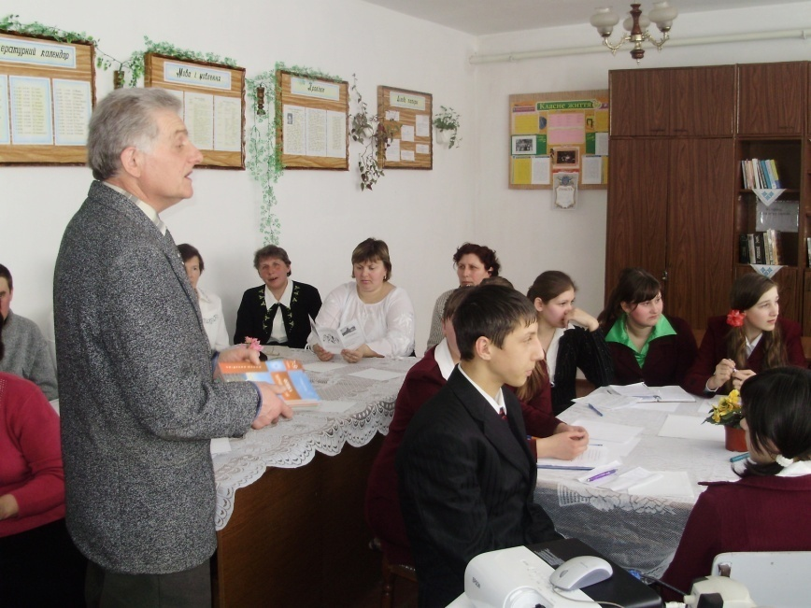
Майданчик інновацій
Розв'язування експериментальних
задач на уроках фізики

Slide 23
Видавнича діяльність
1. Ситник С. П. Тематичне оцінювання з фізики в 7 класі. – Сокаль:
Методичний кабінет, 2004.
2. Ситник С. П. Тематичний контроль знань з фізики у 8 класі. – Сокаль:
Методичний кабінет, 2004.
3. Ситник С. П. Тематичний контроль знань з фізики в 9 класі. – Сокаль:
Методичний кабінет, 2004.
4. Ситник С. П. Тематичний контроль знань з фізики в 10 класі. – Сокаль:
Методичний кабінет, 2005.
5. Ситник С. П. Тематичний контроль знань з фізики в 11 класі. – Сокаль:
Методичний кабінет, 2005.
6. Ситник С. П. Диференційовані завдання з фізики для 10 класу. – Сокаль:
Методичний кабінет, 2004.
7. Ситник С. П. Диференційовані завдання з фізики для 11 класу. – Сокаль:
Методичний кабінет, 2004.
8. Ситник С. П. Тематичний контроль знань з фізики у 8 класі (з відповідями та розв’язками). – Сокаль: Методичний кабінет, 2005.
9. Ситник С. П. Експериментальні задачі з фізики для 7-8 класів. – Сокаль:
Методичний кабінет, 2004.
10. Ситник С. П. Контроль навчальних досягнень та збірник задач з фізики. 8 клас. – Тернопіль: Підручники і посібники, 2008.
11. Ситник С. П. Експериментальні задачі з фізики, 7-9 класи. – Тернопіль:
Підручники і посібники, 2007.
12. Ситник С. П. Виховний захід «LG-Еврика». – Київ: Шкільний світ
(газета ФІЗИКА, №278), 2006.

Slide 24
Ситник С.П. Фізика. Зошит для контрольних робіт -7 клас. – Сокаль
Ситник С.П. Фізика. Зошит для контрольних робіт -8 клас. – Сокаль
Ситник С.П. Фізика. Зошит для контрольних робіт -9 клас. – Сокаль
Ситник С.П. Фізика. Зошит для контрольних робіт -10клас. – Сокаль
Ситник С.П. Збірник задач з фізики – 11 клас –
Ситник С.П. Фізика.
    Контрольні роботи
    Самостійні роботи
    Задачі – 10 клас

Slide 25
Розробка та систематизація науково-методичних матеріалів
( на допомогу вчителям)
Плануваня методичної роботи
Педагогічний досвід вчителів
Методичні рекомендації вчителям щодо викладання предметів
Компетентний учитель
Інноваційна діяльність
Діагностування-основа методичної роботи

Slide 26
Компетентність продуктивної творчої діяльності
Окружні МО
Проведення інтелектуальних ігор
Проведення творчих конкурсів, виставок творчих робіт
Виявлення та розвиток творчого потенціалу кожного учня

Slide 27
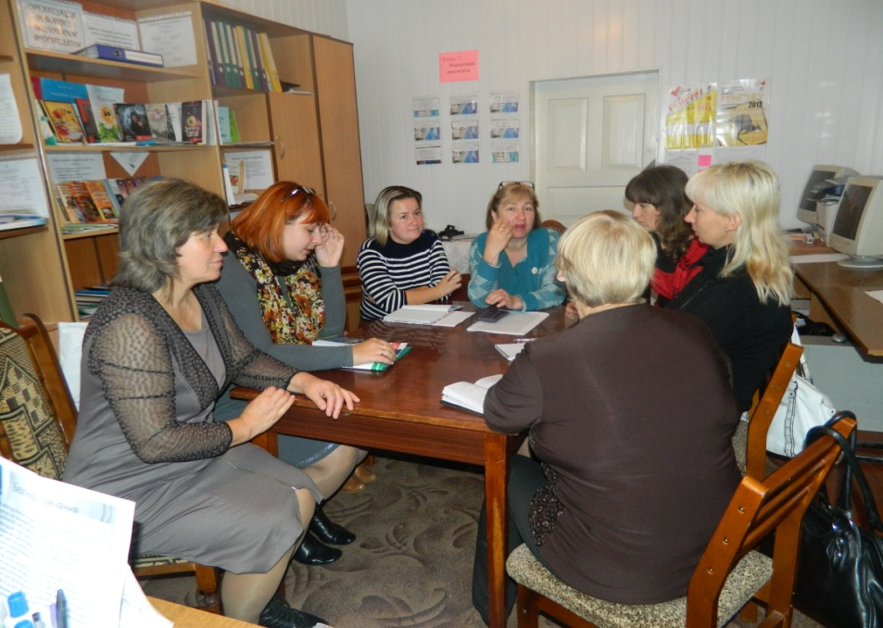
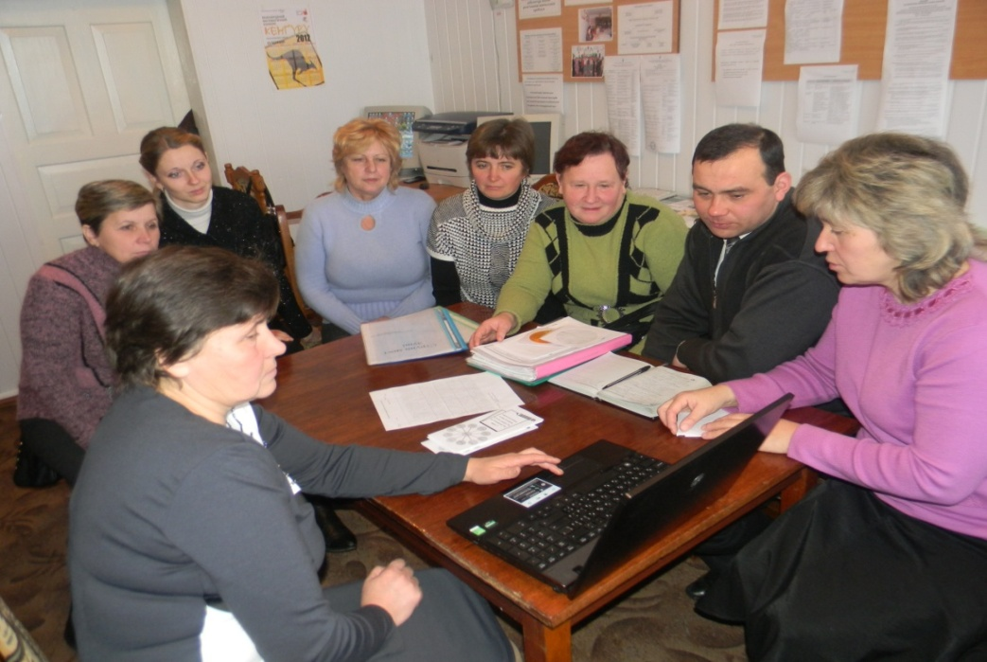
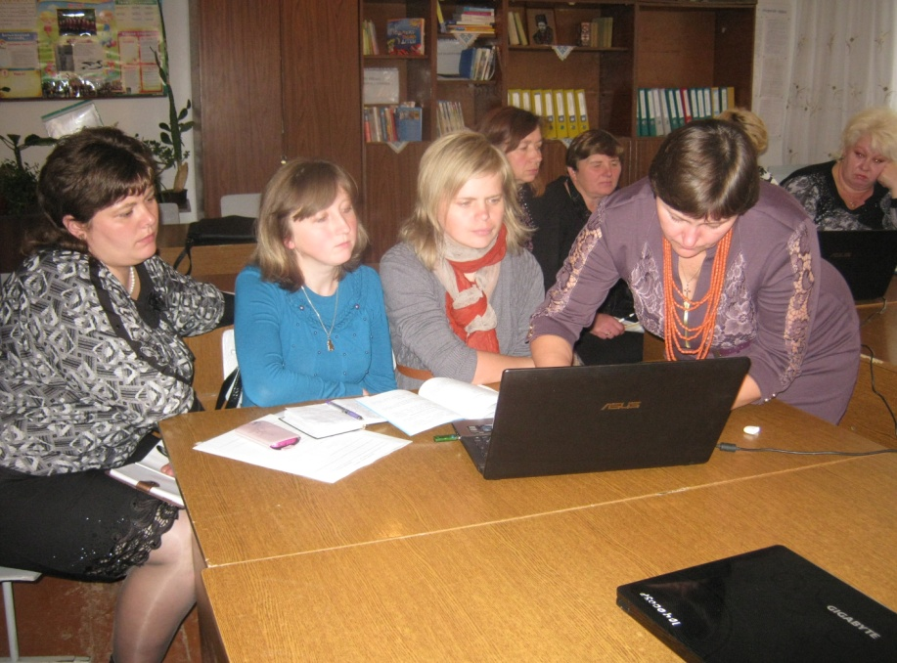

Окружні методичні об'єднання:обмін досвідом

Slide 28
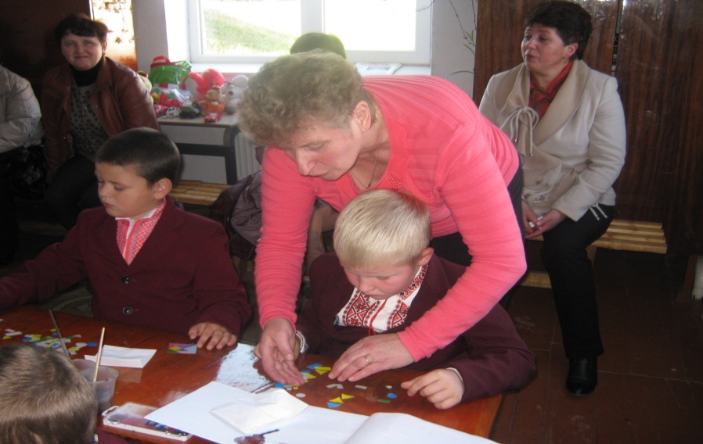
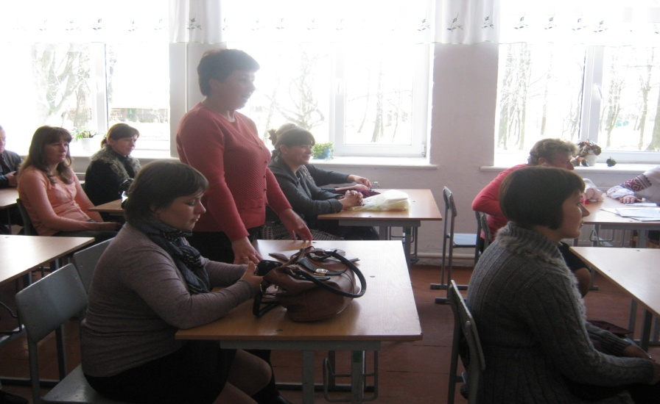
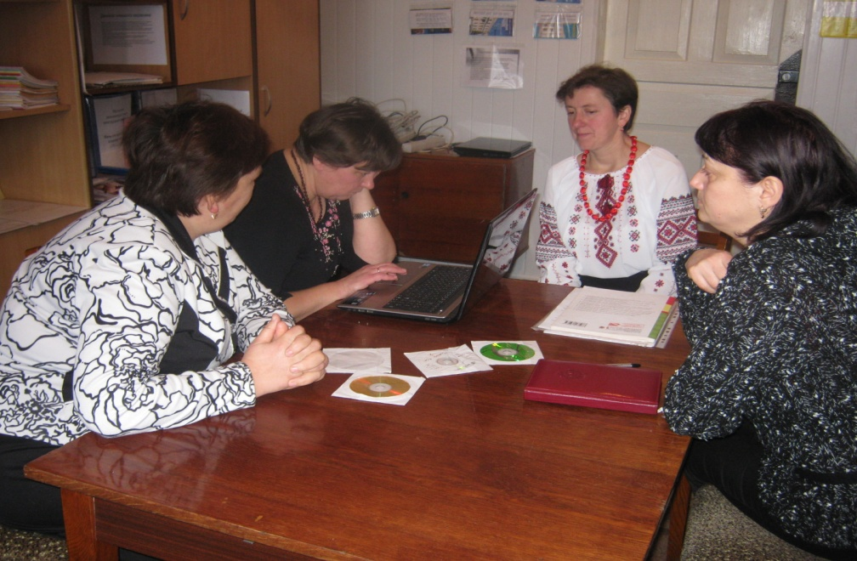
Окружні методичні об'єднання:обмін досвідом

Slide 29

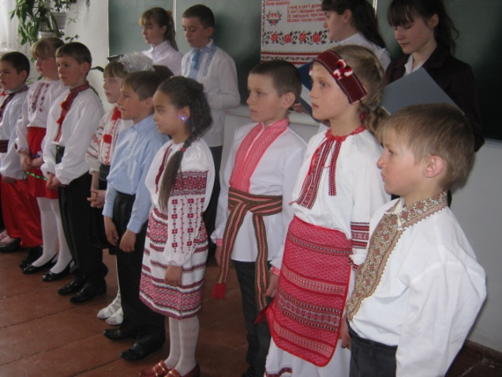
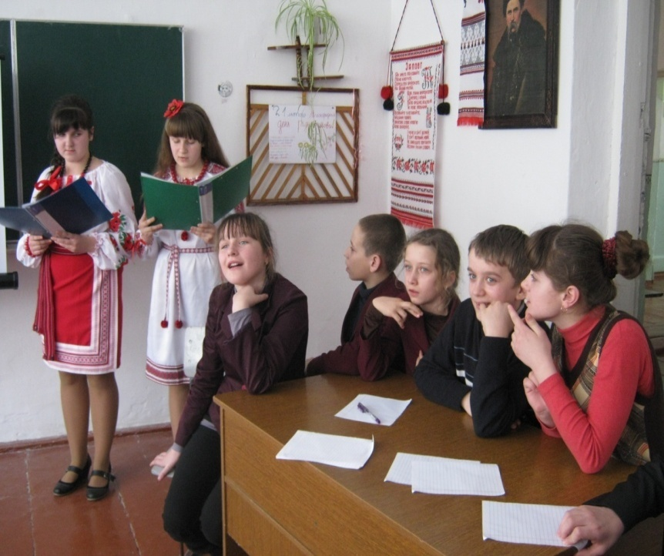
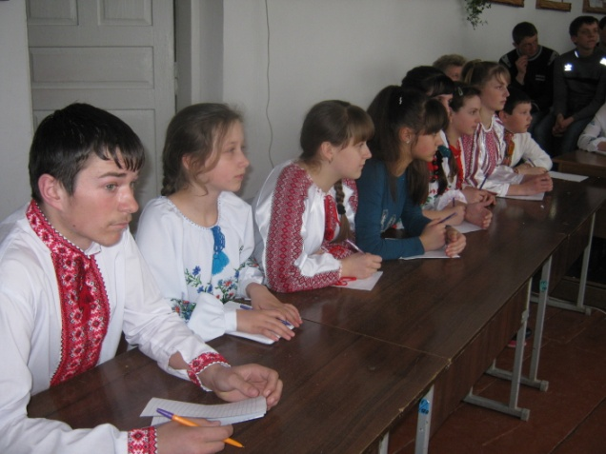
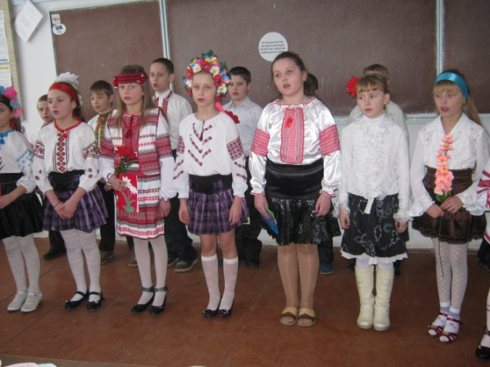
Інтелектуальна гра “Я все знаю про свій рідний край”

Slide 30
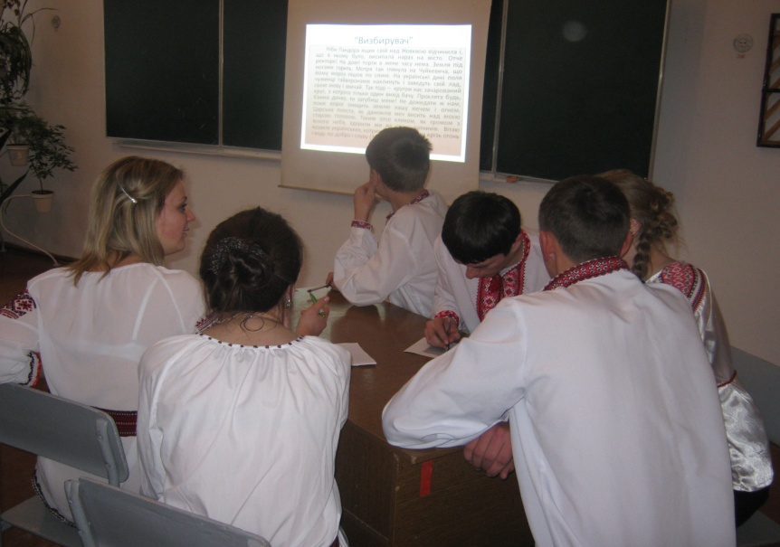
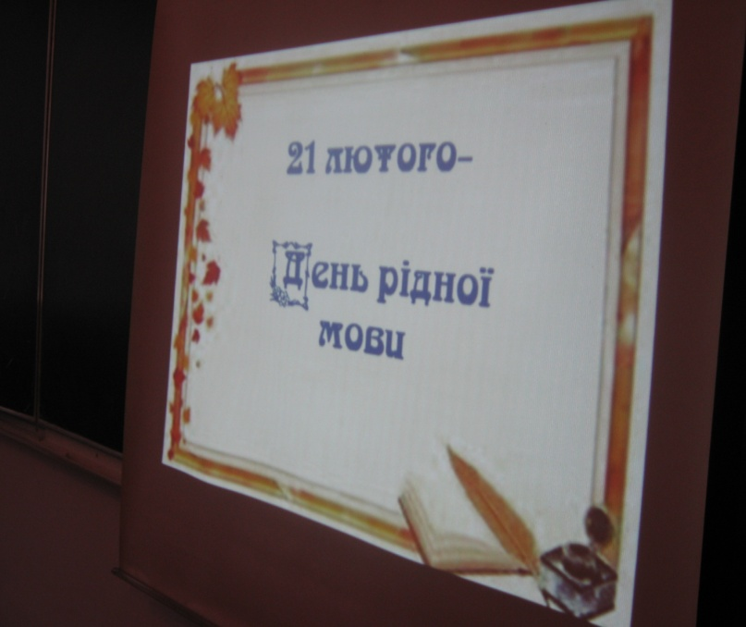
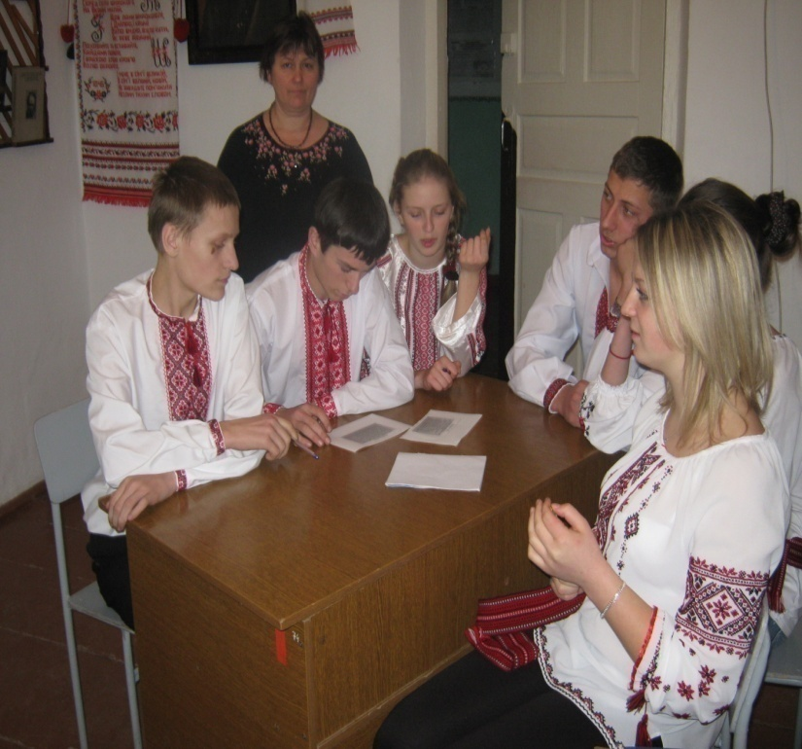
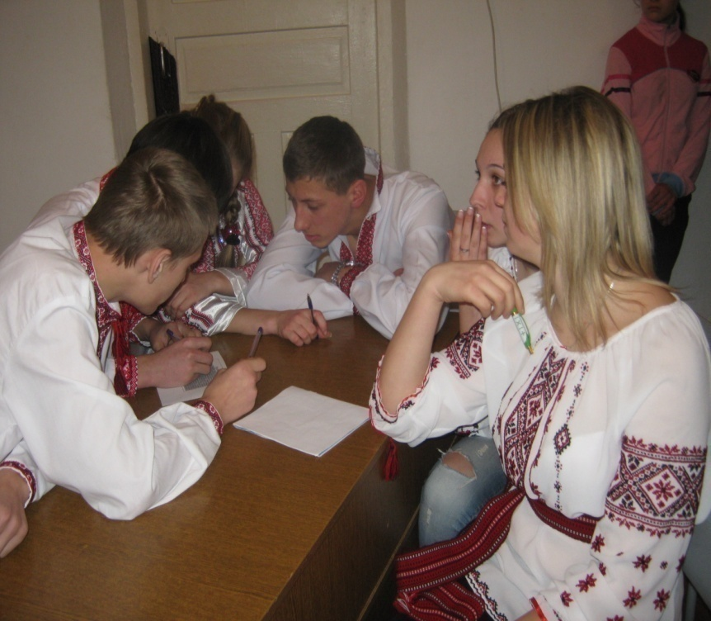
Інтелектуальна гра “Плекатимеш мову – цвістимуть слова”

Slide 31
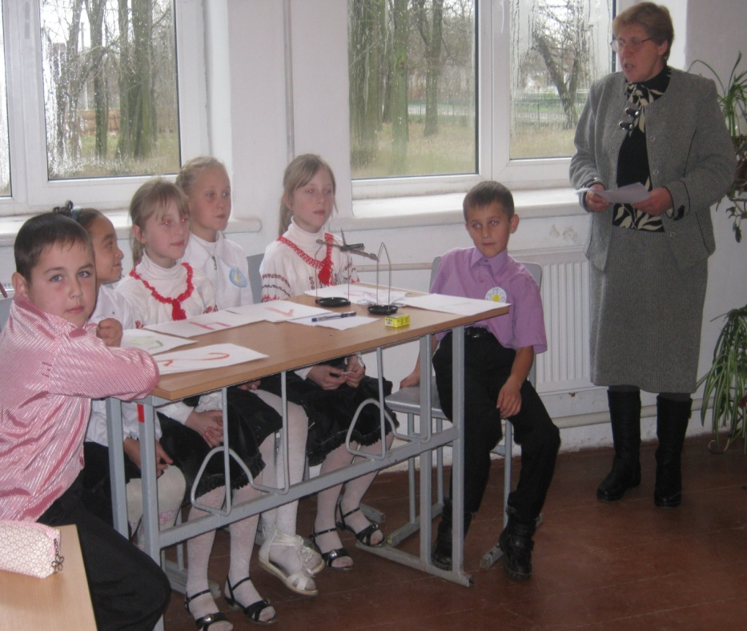
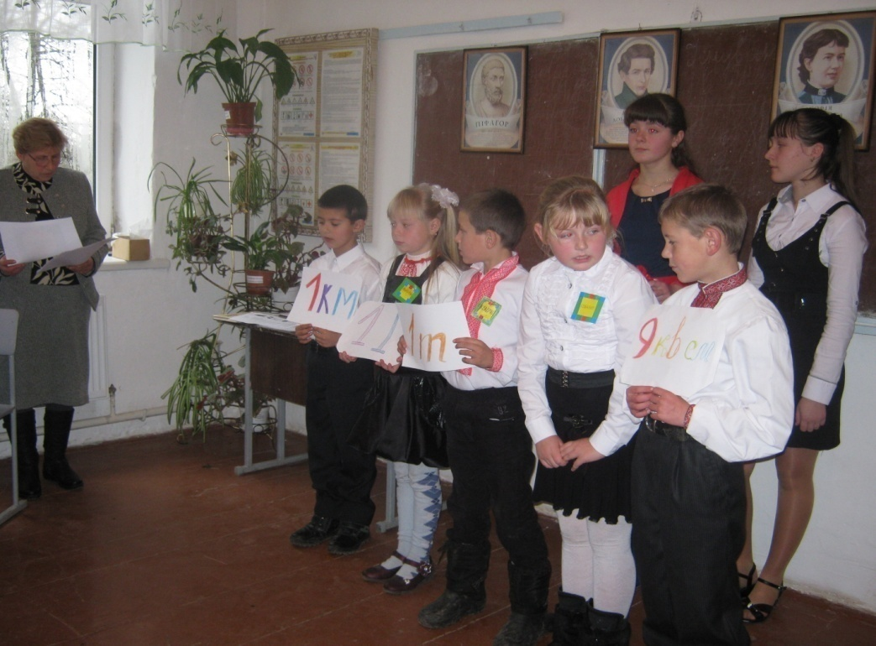
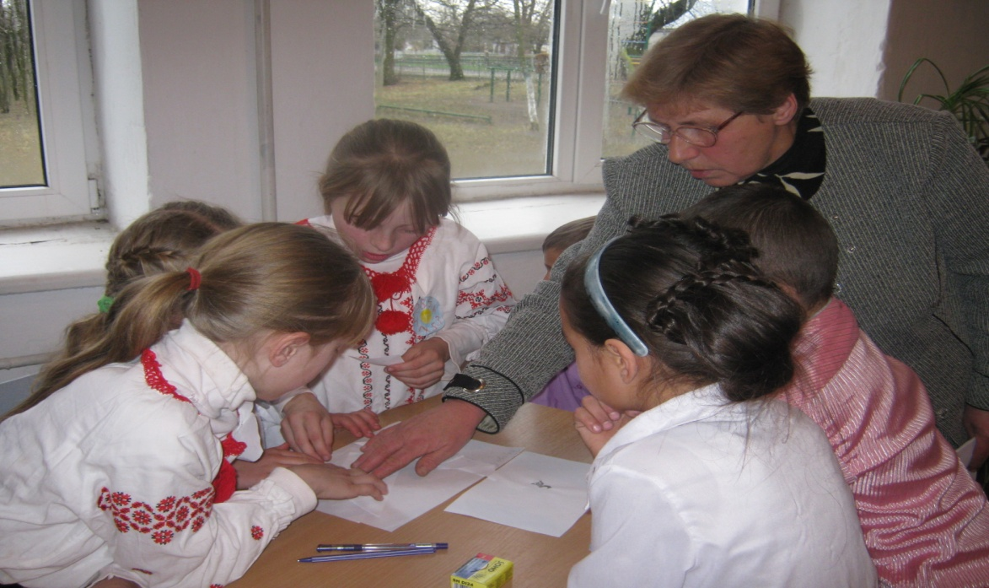
Математичний КВК

Slide 32
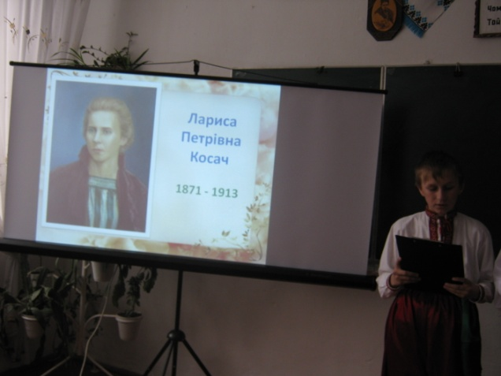
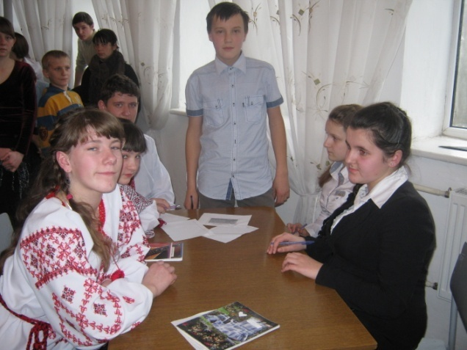
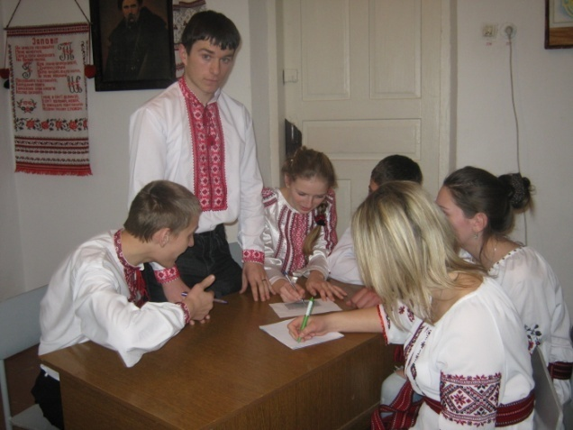
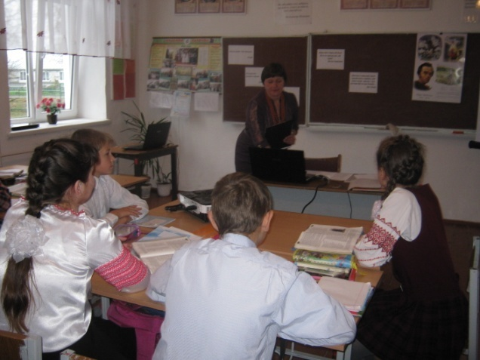
Учнівські проекти

Slide 33
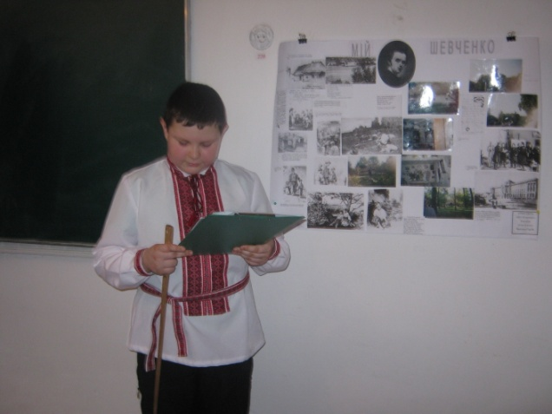
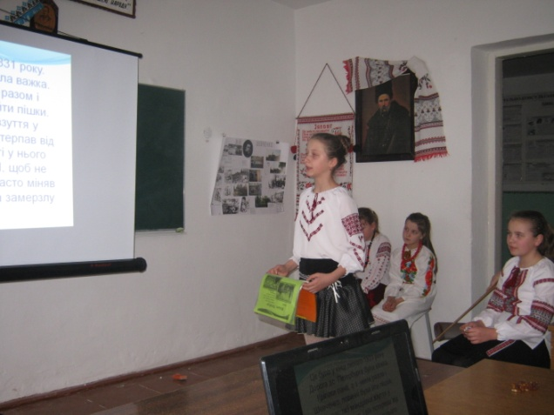
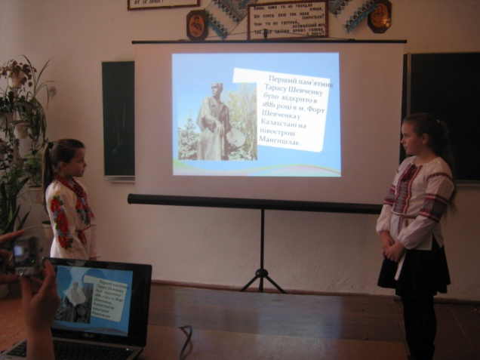
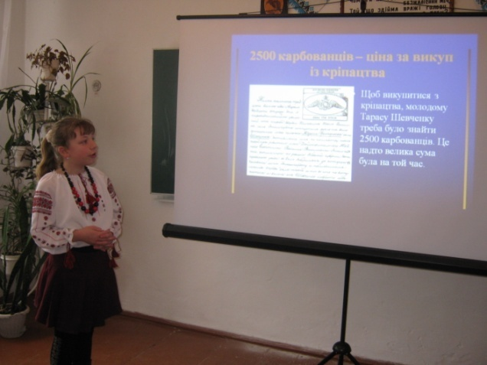
Шевченко знаний і невідомий

Slide 34
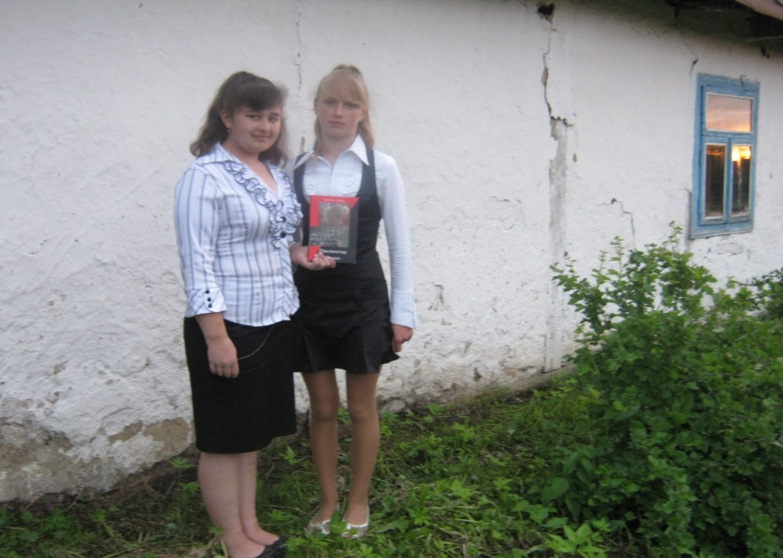

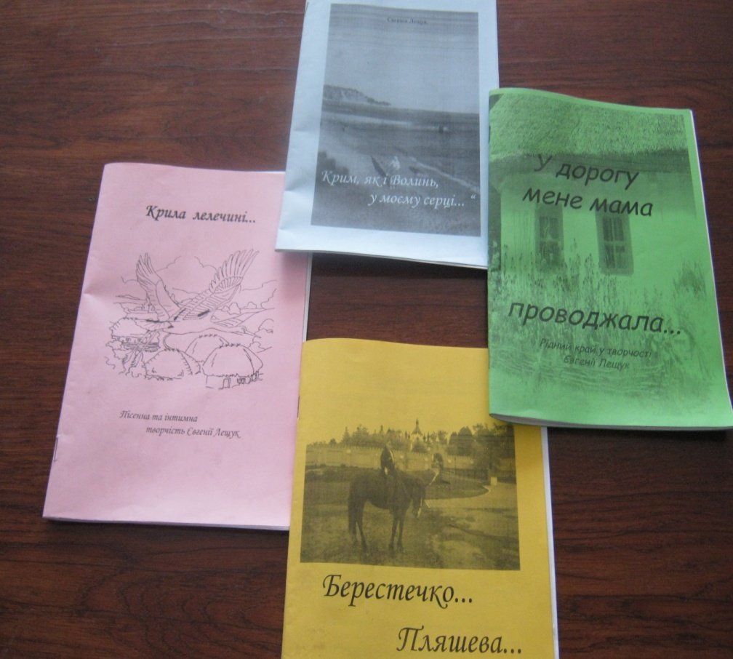

Всеукраїнська експедиція учнівської молоді
” Моя батьківщина - Україна ”
Номінація “Славетні імена земляків”
Хутір Млинець – колиска дитинства Євгенії Лещук

Slide 35



Зустріч з місцевою вишивальницею
Мельничук Ганною

Slide 36


Фольклорна експедиція
“Збір старовинних пісень”

Slide 37

“Рушники, рушники – то моєї матусі роки”

Slide 38




Зустріч з Дарою Корній

Slide 39




Виховання соціальної та полікультурної компетентності

Slide 40

Каталог науково-дослідних робіт учнів
№ | Автор | Науковий керівник | Назва НДР | Коротка анотація змісту
1 | Панас Наталія | Оміляновська О.Н | «Ткацтво рідного краю» | У роботі досліджено історію розвитку ткацтва у с. Фусів через призму розповідей ткалів села
2 | Станько Наталія | Станько О.Л. | Історія села Фусів | У роботі досліджено історію та побут селян, історія церкви, визначні пам’ятки села
3 | Личак Ірини | Потап О.А. | Наші земляки – каторжани Німеччини | У роботі досліджено історію вивезення та перебування мешканців сіл Княже, Фусів, Шпиколоси на каторжні роботи у Німеччину
4. | Горпинка Лариса | Харук М.О. | Історія церкви Святого Миколая села Княже | У роботі досліджено історію будівництва, становлення та сучасне церкви святого Миколая села Княже

Slide 41
Каталог науково-дослідних робіт учнів
№ | Автор | Науковий керівник | Назва НДР | Коротка анотація змісту
1 | Панас Н. Станько Н. Потопник В. Рубаха Р. Мартинюк Р. | Романчук М.О. | З історії церков нашого краю | У роботі досліджено історію побудови церков сіл Княже, Фусів та Шпиколоси.
2 | Панас Наталія | Ситник Г.С. | З історії сіл Княже, Фусів, Шпиколоси | У роботі досліджено історію та побут селян, історія церкви, визначні пам’ятки села
3 | Група учнів | Харук М. О. | Хутір Млинець –колиска дитинства Євгенії Лещук | У роботі досліджено дитячі та юнацькі роки Євгенії Лещук, відомої поетеси та землячки
4. | Горпинка Лариса | Харук М.О. | Історія церкви Святого Миколая села Княже | У роботі досліджено історію будівництва, становлення та сучасне церкви святого Миколая села Княже

Slide 42



Досягнення обдарованих – результат роботи компетентного вчителя
Рівень розвитку творчих здібностей дітей залежить від створення сприятливих умов

Slide 43

ГОРДІСТЬ НАШОЇ ШКОЛИ
Корній Сергій Андрійович,
кандидат технічних наук, старший науковий співробітник фізико-механічного інституту НАН України.
Адамчук Антоніна Михайлівна,
доктор медичних наук.
Дерев’янко (Поліщук) Надія Павлівна ,
кандидат педагогічних наук, директор МАН, поетеса.
Боярчук Віталій Мефодійович,
доктор економічних наук,проректор Львівського аграрного університету
Братунь Прокіп Васильович,
кандидат медичних наук.
Семчишин (Братунь) Євгенія Василівна,
кандидат технічних наук.
Замойська (Саварин) Мирослава Іванівна,
(Псевдонім ДАРА КОРНІЙ) письменниця.
Прихода Мирослава Василівна,
кандидат філологічних наук, доцент кафедри видавничої справи інституту журналістики Київського національного університету ім.Т. Шевченка, член національної спілки журналістики.

Slide 44
Банк даних результатів роботи з обдарованими дітьми
(окружні олімпіади 2013-2014н.р)
Предмет | П.І.П. учня | Клас | Місце | Вчитель
Фізика | Карпінка Леонід Романович | 7 | І | Ситник С. П.
Фізика | Потопник Володимир Михайлович | 9 | ІІ | Ситник С. П.
Фізика | Мартинюк Роман Романович | 10 | ІІІ | Ситник С. П.
Фізика | Бицький Роман Ігорович | 11 | ІІІ | Ситник С. П.
Світова література | Коваль Наталія Василівна | 7 | І | Оміляновська О.Н.
Укр. мова та література | Коваль Наталія Василівна | 7 | ІІ | Шушко Н.І.
Укр. мова та література | Сірко Діана Віталіївна | 8 | І | Чугай Я.В.
Біологія | Мартинюк Роман | 10 | ІІ | Зеленюк Г.Я.
Географія | Рубаха Роман Степанович | 10 | ІІ | Човага Л.В.

Slide 45
Банк даних результатів роботи з обдарованими дітьми
(районні олімпіади 2013-2014н.р)
Предмет | П.І.П. учня | Клас | Місце | Вчитель
Християнська етика | Потопник Володимир | 9 | ІІІ | Мельник Р.В.
Нім.мова | Личак Ірина | 10 | ІІІ | Потап.О.А.
Нім.мова | Бицький Роман | 11 | ІІІ | Потап.О.А.

Slide 46
Банк даних результатів роботи з обдарованими дітьми (2012-2013 н.р)
Прізвище, ім’я, по-батькові учня (призера, переможця конкурсу | Клас | Назва конкурсу (олімпіади, турніру) | Рівень конкурсу (районний, обласний, всеукраїнський міжнародний) | Зайняте місце (якщо місце командне - з позначкою «К») | Прізвище
Якімчук Любов Степанівна | 11 | виставка-огляд «Квітковий вернісаж» у номінації «Кращий вирощений вазон» | окружний | І | Шушко Н.І.
Команда школи |  | Туристичні змагання | окружний | І | Човага Л.В., Масевич В.М.
Група учнів |  | Експедиція «Моя Батьківщина-Україна» «Хутір Млинець – колиска дитинства Євгенії Лещук». | районний | ІІІ | Харук М.О.
Потопник Володимир | 8 | Переможець ІІ-го (районного) туру конкурсу молодих прозаїків ім.. Катрі Гриневичевої | районний | ІІ | Харук М.О.
Коваль Наталія | 6 | Переможець районного конкурсу ім..Петра Яцика | районний | І | Шушко Н.І.
Панас Наталя | 8 | Районна олімпіада з німецької мови | районна | ІІІ | Вепрів Н.В.
Потопник Володимир |  | Районна олімпіада з християнської етики | районна | ІІ | Романчук М.А.
Станько Наталія | 8 | Районна олімпіада з фізики |  | ІІ | Ситник С.П.

Slide 47
Прізвище, ім’я, по-батькові учня (призера, переможця конкурсу | Клас | Назва конкурсу (олімпіади, турніру) | Рівень конкурсу (районний, обласний, всеукраїнський міжнародний) | Зайняте місце (якщо місце командне - з позначкою «К») | Прізвище
Новосад Лариса | 7 | Районний етап обласного конкурсу «Славетні імена України-2012. «Ярослава Стецько» | районний | ІІІ | Романчук М.А.
Скиба Ірина | 8 | Районний етап «Об’єднаймося ж, брати мої» Номінація «Література» | Всеукраїнський | ІІ | Харук М.О.
Бицький Володимир | 7 | Районний етап «Об’єднаймося ж, брати мої» Номінація «Образотворче мистецтво | Всеукраїнський | ІІІ | Полянчук С.О. Бак Н.В.
Команда школи |  | Змагання з Чотириборства «Дружба» | окружний | ІІ | Масевич В.М.
Команда школи |  | Турнір з футзалу пам’яті Дробиняка Ярослава Олексійов. | окружний | ІІІ | Масевич В.М.
Сагайдак Анна | 4 | Районна олімпіада з математики | районна | ІІІ | Бак Н.В.
Котюк Олексій | 7 | Районна виставка-конкурс «»Техніка майбутнього» Номінація «Малюнок та макет» | районна | ІІ | Бак Н.В.

Slide 48
Прізвище, ім’я, по-батькові учня (призера, переможця конкурсу | Клас | Назва конкурсу (олімпіади, турніру) | Рівень конкурсу (районний, обласний, всеукраїнський міжнародний) | Зайняте місце (якщо місце командне - з позначкою «К») | Прізвище
Бойко Степан | 7 | Районна виставка-конкурс «»Техніка майбутнього» Номінація «Малюнок та макет» | районна | ІІІ | Бак Н.В.
Мартинюк Роман | 9 | Районний конкурс дитячої фотографії на природничу тематику Номінація «Курйози природи» | районний | ІІ | Зеленюк Г.Я.
Рубаха Роман | 9 | Районний конкурс дитячої фотографії на природничу тематику Номінація «Природа в біді» | районний | ІІІ | Зеленюк Г.Я.
Кременець Володимир | 6 | Районний конкурс дитячої фотографії на природничу тематику Номінація «Мальовнича природа» | районний | ІІІ | Зеленюк Г.Я.
Команда дівчат | 9 | Окружний турнір з настільного тенісу | окружний | ІІІ | Масевич В.М.
Команда школи |  | Районний конкурс на тему: «Львівщина – наш рідний край» | районний | ІІ | Станько О.Л.
Потопник Волод | 8 | Фінал районного конкурсу «Європа – наш спільний дім» | районний | І | Станько О.Л.

Slide 49
Прізвище, ім’я, по-батькові учня (призера, переможця конкурсу | Клас | Назва конкурсу (олімпіади, турніру) | Рівень конкурсу (районний, обласний, всеукраїнський міжнародний) | Зайняте місце (якщо місце командне - з позначкою «К») | Прізвище
Команда школи Потопник Володимир Рубаха Роман Мартинюк Роман Станько Наталя Борис Мар’яна Панас Наталія |  | Районний конкурс «Європа – наш спільний дім» | районний | ІІІ | Станько О.Л.
Потопник Вол. | 8 | Фінал районного конкурсу «Львівщина – наш рідний край» | районний | І | Станько О.Л.
Потопник Володимир | 8 | Чемпіонат районного конкурсу «Львівщина – наш рідний край» | районний | ІІІ | Станько О.Л.
Якімчук Любов Степанівна | 11 | виставка-огляд «Квітковий вернісаж» у номінації «Кращий вирощений вазон» | районний | ІІІ | Шушко Н.І.

Slide 50
Пам'ятаймо!
Щоб дійти до мети – треба перш за все йти
Оноре де Бальзак
Єдиний шлях, який веде до успіху - це діяльність
Григорій Сковорода

